Slide 1
Cual es el norte ético de la humanidad?
Ética y métrica del bienestar en equidad sostenible.
Identificación de modelos alternativos al concepto dominante de “desarrollo”
Master interuniversitario de Cooperación Internacional para el Desarrollo
Juan Garay
Valyter
25 de abril de 2025

Slide 2
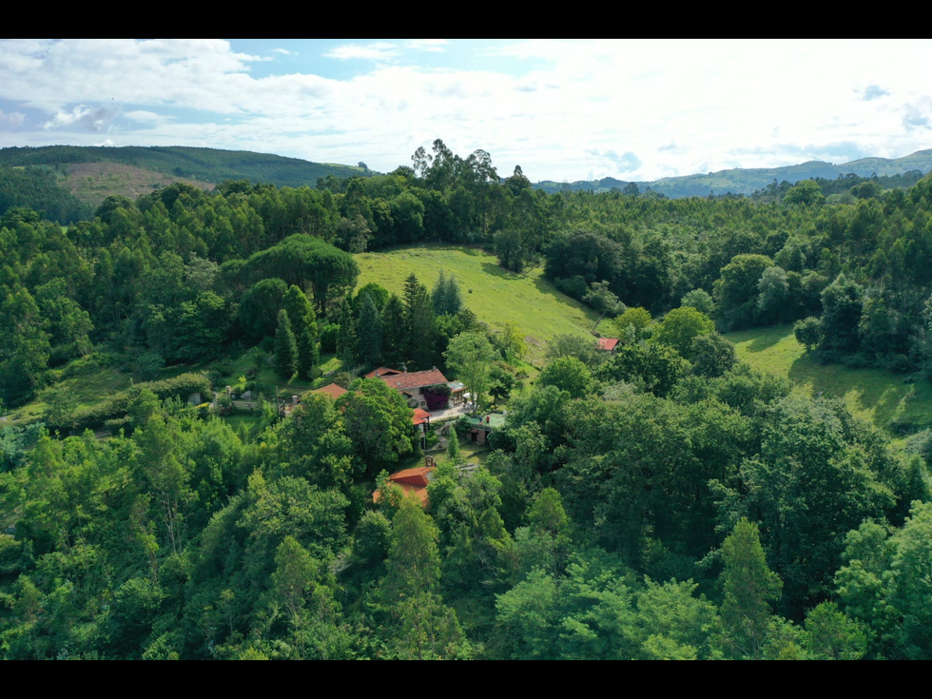
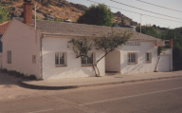
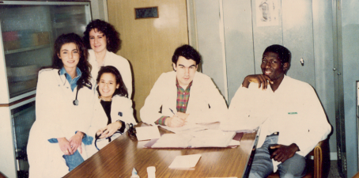
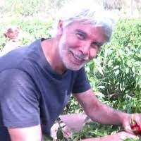
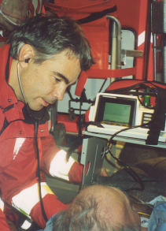

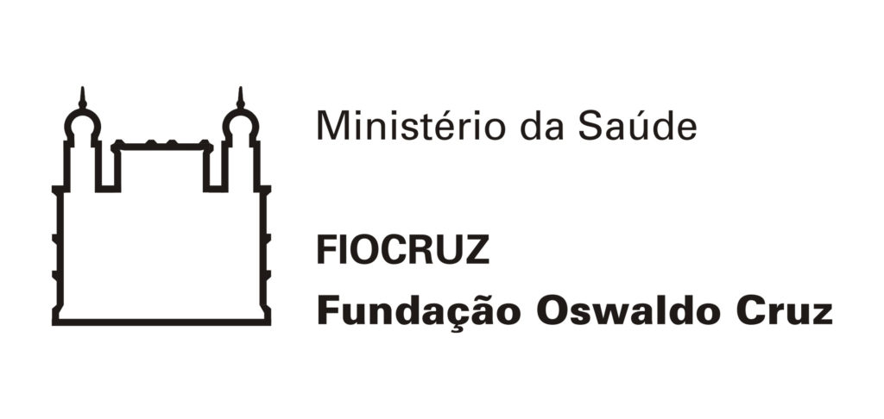
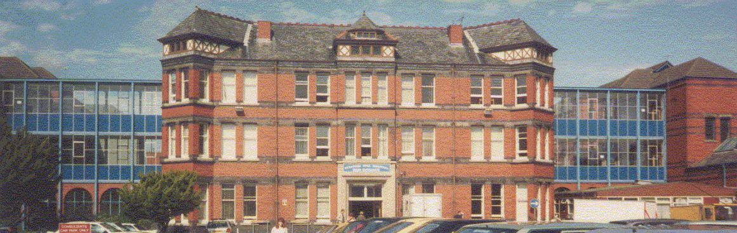

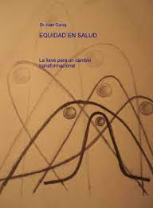



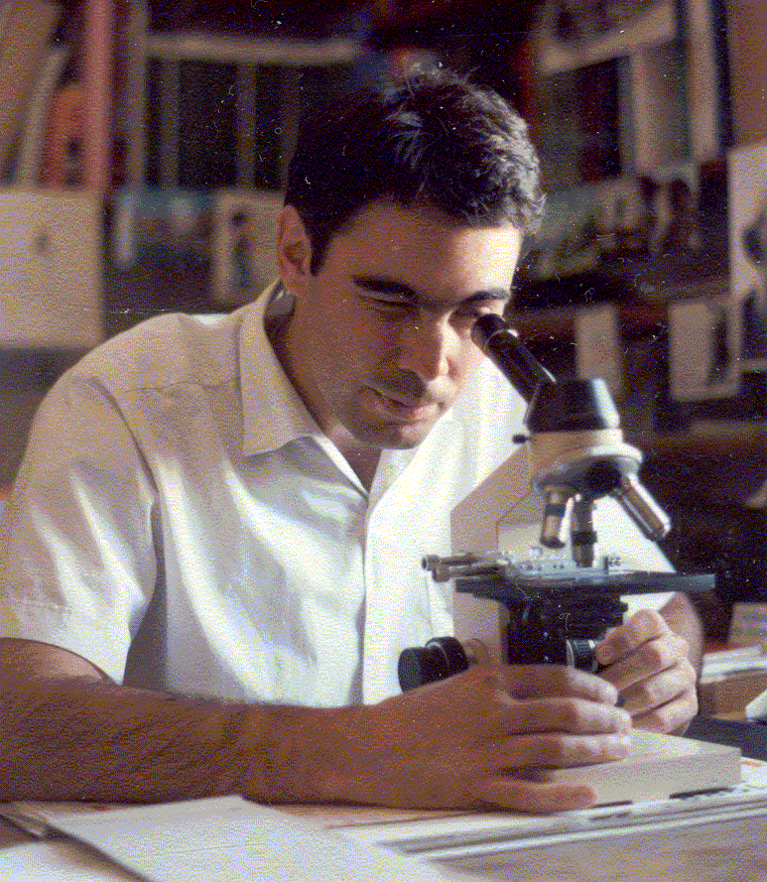
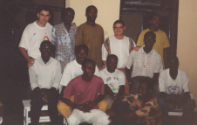
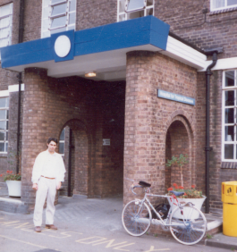
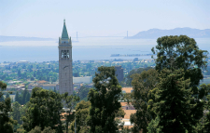


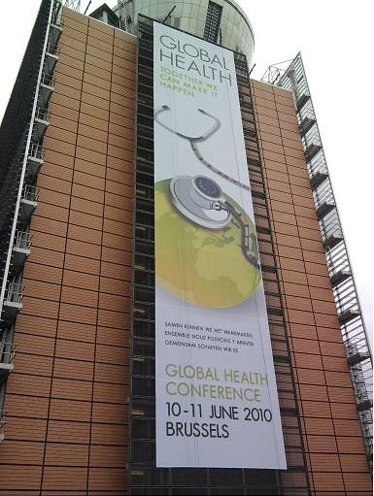
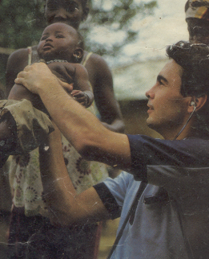
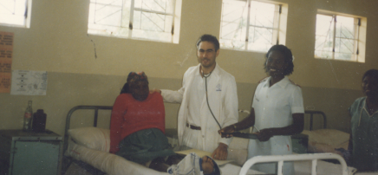
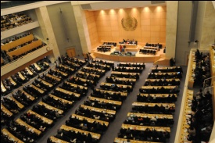
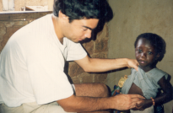
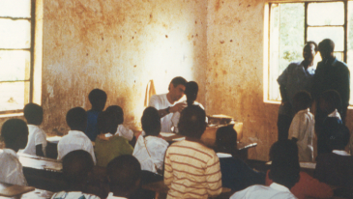

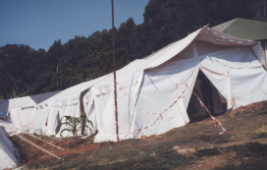
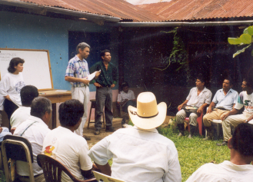
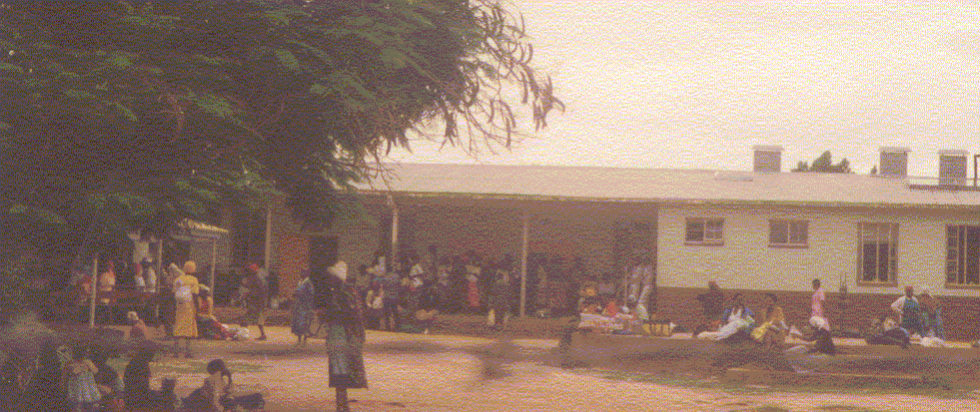
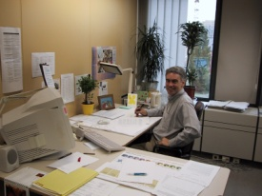
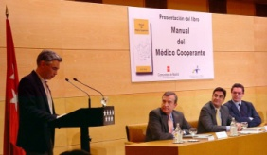

Una vuelta al mundo para volver a las raíces
Clinical medicine
Tropical medicine
DMO rural Africa
Public health programmes
Policy and political dialogue on Global Health
Investigación de la equidad
Cooperacion con Mexico y con Cuba
VALYTER

Slide 3
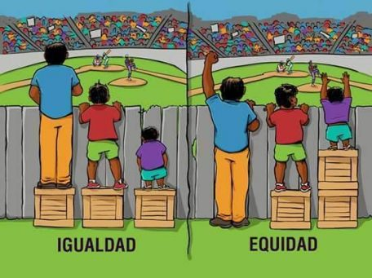
La equidad es la distribución justa de la desigualdad, dentro y entre generaciones.

Slide 4
1- Premisa ética : Obligación moral de una aspiración colectiva (vidas sanas) que es factible para todos.
Reflejada en la constitución de la Organización Mundial de la Salud de 1947 en la cual todos los 193 estados miembros se comprometen al mejor nivel posible de salud, para todos, el único objetivo compartido por todos los países en salud global.
Dicho objetivo establece un umbral mínimo y limita, por abajo, la desigualdad injusta (inequidad) –promueve, por lo tanto, la equidad en salud-.
Debería impilicar en “para todos” las próximas generaciones : equidad intergeneracional.

Slide 5
2- El mejor nivel posible de salud : nunca ha sido estimado.
(vs. mejor nivel de salud -menor tasa de mortalidad- utilizadopara medir la carga de enfermedad y coste-utilidad, y guiar (con sesgos según países y contextos), las prioridades de salud y su financiación.
Hemos identificado países que desde que hay estadísticas nacionales comparables, desde 1961, cumplen tres criterios : son referencias en vidas saludables pues su esperanza de vida es mayor que la media mundial, son económicamente replicables pues su PIB pc es menor que la media mundial y and ecológicamente sostenibles pues respetan los límites planetarios.

Slide 6
3-Compromiso de monitorizar la equidad en salud. No se ha cumplido.
En 2010, tras el trabajo de la Comisión en Determinantes Sociales de la Salud, la AsambleaMundial de la Salud adoptó una resolución en la que todos los países se comprometian a monitorizar la equidad en salud. Hasta el momento sólo algunos países han medido desigualdades en salud en relación a ciertas variables (ingresos, educación, zonas rurales vs. urbanas).
La definición de los mejores posibles niveles de salud permite (a través de ajuste de tasas de mortalidad) la estimación de la carga de inequidad en salud (CiES) -desigualdad injusta- neta : exceso de mortalidad (unas 16 millones de muertes al año) y relativa, (alrededor del 30% de las muertes).

Slide 7
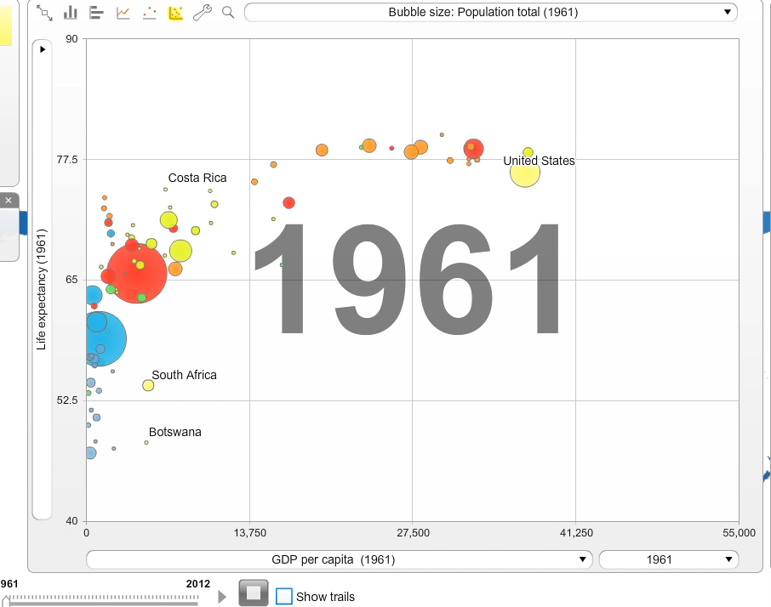
Healthy and Economically (R)eplicable : GDP pc vs LE

Slide 8
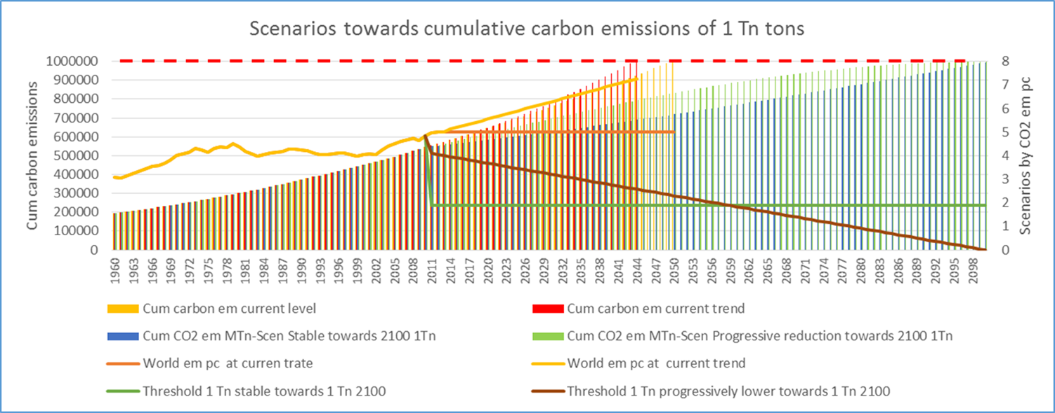
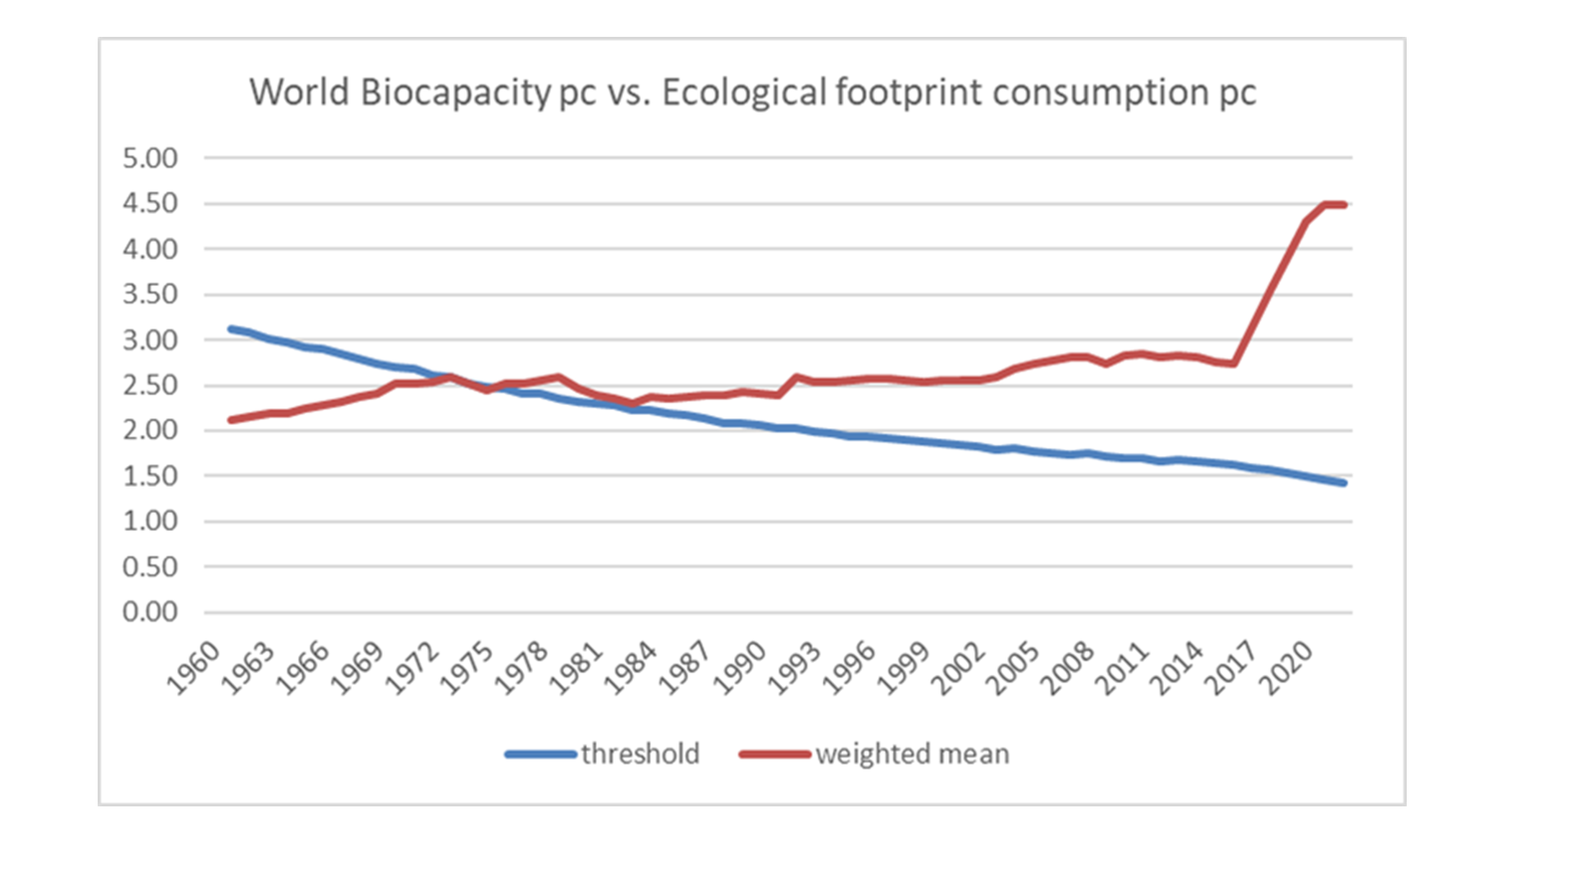
Sustainable wellbeing : the ethical thresholds

Slide 9
Indicatores utilizados en la selección de países SRS : saludables, económicamente replicables y ecológicamente sostenibles
Estudios | Criterios de salud | Criterios económicos | Criterios ecológicos
1960-2010 Albania, Armenia, Belice, Colombia, Costa Rica, Cuba, Granada, Saint Lucia, Saint Vincent, Georgia, Paraguay, Sri Lanka, Tonga y Vietnam | Esperanza de vida > media mundial | PIB (VC) pc < media mundial | Emisiones de carbono < nivel responsable de 2° de calentamiento global (1990-2010)
1960-2015 Armenia, Colombia, Costa Rica, Paraguay, Sri- Lanka y Tonga | Esperanza de vida en hombres > media mundial Esperanza de vida en mujeres > media mundial Esperanza de vida en todos > media mundial | PIB (VC) pc < media mundial PIB (PAC) pc < media mundial PNB (VC) pc < media mundial PNB (PAC) pc < media mundial | Emisiones de carbono < nivel responsable de 1.5° de calentamiento global
1960-2020 Sri-Lanka Y regiones sub-nacionales en China (Shanxi, Guangxi, Anhui, Sichuan and Henan), en India (Kerala), en Rusia (Ingushetia and Chechnya) y en Brasil (Alagoas, Praiba, Ceara, Para, Bahia y Rio Grande) | Esperanza de vida en hombres > media mundial Esperanza de vida en mujeres > media mundial Esperanza de vida en todos > media mundial Esperanza de vida saludable > media mundial | PIB (VC) pc < media mundial PIB (PAC) pc < media mundial PNB (VC) pc < media mundial PNB (PAC) pc < media mundial Riqueza por persona (2020) < media mundial | Emisiones de carbono < nivel responsable de 1.5° de calentamiento global Bio capacidad pc < media mundial Huella ecológica pc < Bio capacidad media mundial
1960-2024 Sri Lanka (grupos de paises por quinquenios) | En proceso de analisis (serie de webinars interacvtivos de SHEM 08/24-06/25)

Slide 10
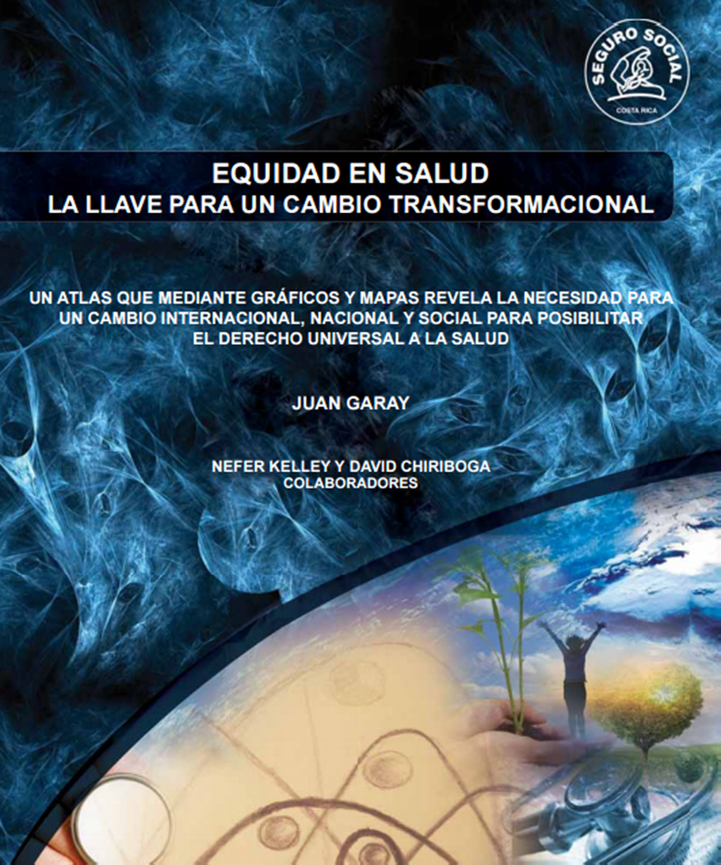
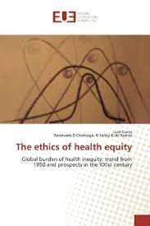
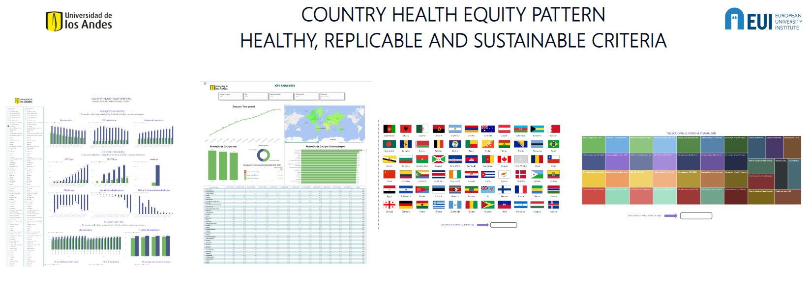
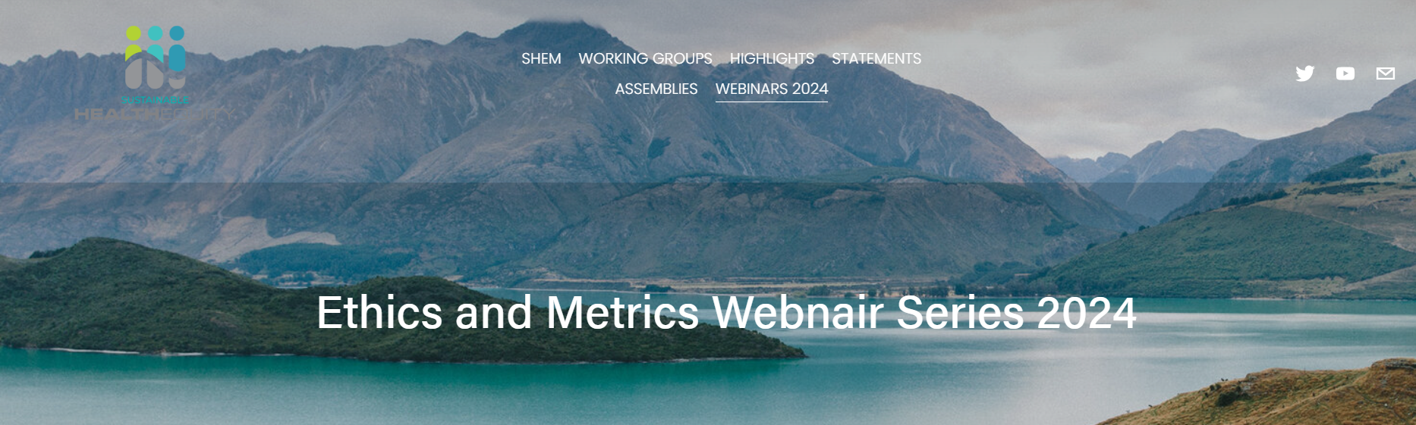

Slide 11
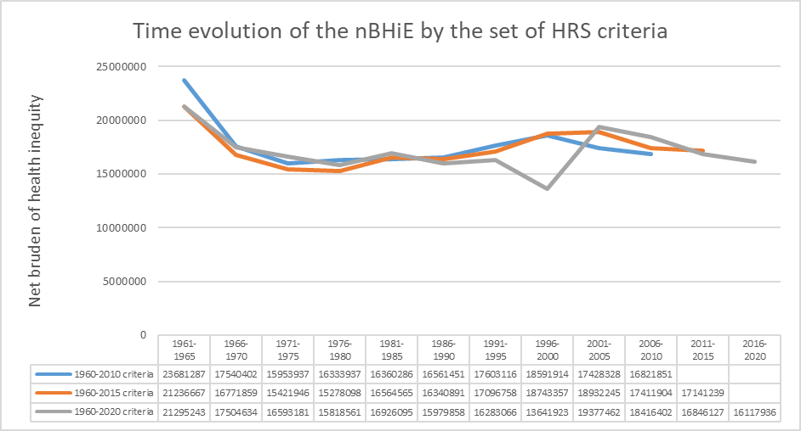

Slide 12
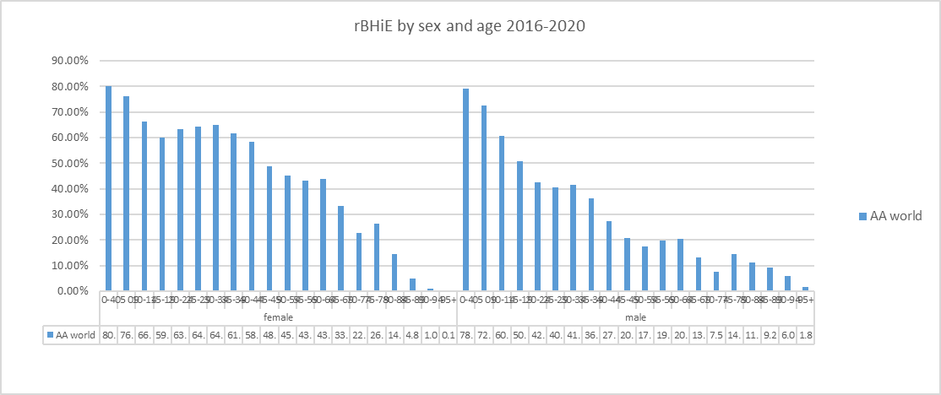

Slide 13
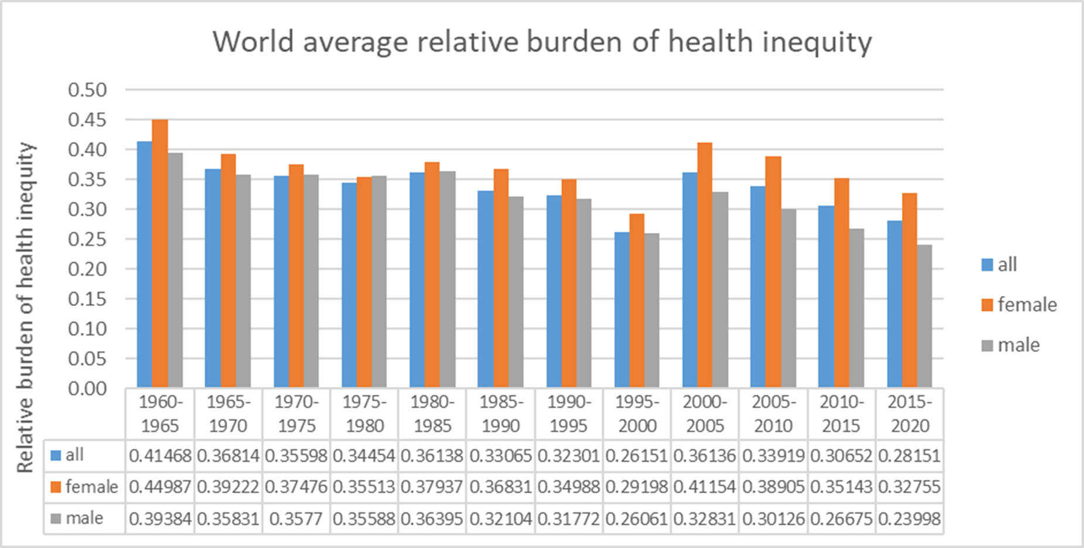

Slide 14
4- Umbral de Dignidad vs. Pobreza.
La media de PIB pc de las referencias internacionales de bienestar SRS marca el ingreso mínimo (umbral de dignidad) que permite el disfrute del derecho a la salud (factible para todos).
Dicho umbral de dignidad se sitúa en la actualidad en unos 10US $ por persona y día, unas 5 veces más alto que el umbral de pobreza extrema fijado por el Banco Mundial. La mitad de la población mundial vive en países del mundo con medias de PIB pc inferiors a dicho umbral, y teniendo en cuenta la injusta distribución dentro de ellos, unas dos terceras partes de la población mundial viven con niveles de ingresos insuficientes para disfrutar del nivel de salud possible para todos.
Propuesta : La ELAM podría plantear al Banco Mundial el cambio de definición y de umbrales de pobreza y proponer en su lugar el umbral de dignidad que permite el derecho básico de la salud para todos.

Slide 15
5- Umbral de exceso vs. Ingresos y acúmulo sin límite.
Por encima del PIB pc del major nivel de salud possible para todos (umbral de dignidad), la esperanza de vida y el bienestar pueden mejorar hasta un nivel de ingresos a partir del cual la esperanza de vida no aumenta más. Coincide aproximadamente con el nivel de ingresos pc incompatible con el respeto a los límites planetarios. Dicho nivel (umbral de exceso) es muy similar al punto simétrico del umbral de dignidad por encima de la media mundial.
La curva de equidad, en términos económicos, entre el umbral de dignidad y el umbral de exceso, permite el major nivel de salud possible para todos y el máximo nivel de esperanza de vida para inspirer progreso, dentro del espectro de desigualdades justas (equidad).
La razón de umbral de dignidad : umbral de exceso es aproximadamente de 1:7, equivalente a un GINI entre 0.15 (asimétrico) y 0.015 (distribución normal simétrica), -vs. la media internacional de 0.45 (3-30 veces superior). El nivel de redistribución preciso es próximo al 10% del PIB mundial (vs. AOD 0.3%, 30 veces inferior), tan solo un 20% del PIB por encima del umbral de exceso (superfluo).

Slide 16
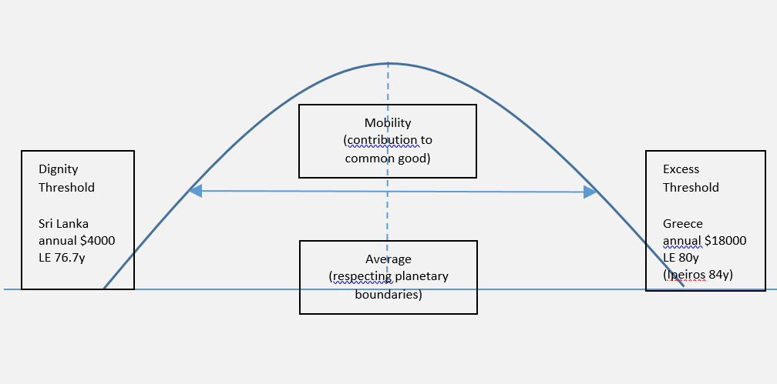
The Equity curve
Deficit
Equity
Excess
Healthy
Non healthy

Slide 17
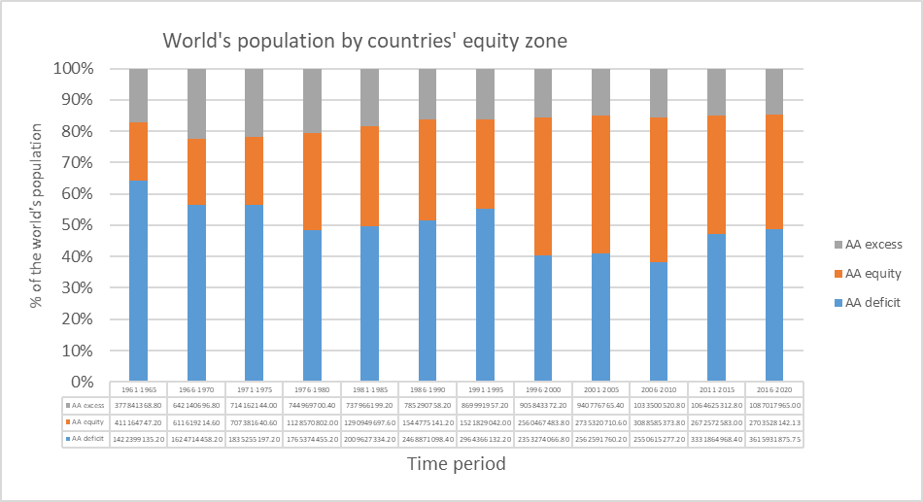
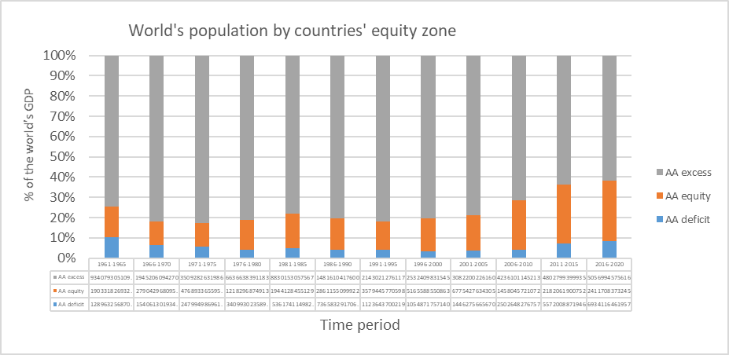
Población y PIB de países según zonas de equidad
GDP
Population

Slide 18
6-Bienes Públicos Globales
La redistribución en equidad de los recursos y el límite del exceso de ingresos y riqueza (progresivamente en menos manos) permite la liberación de recursos globales que debieran prioritariamente ser dirigidos a la colaboración internacional en el conocimiento, desarrollo y acceso universal y en equidad (según necesidad) a los Bienes Públicos Globales (que aumentan el bienestar humano sostenible).
Durante la pandemia del SIDA, hubo un lapso de 10 años entre el descubrimiento de las terapias efectivas y el acceso global a las mismas, que supuso unas 20 millones de muertes mientras las multinacionales con sus patentes ganaron mas de 50 billones de dólares). La reciente pandemia del COVID reveló de nuevo un mundo dominado por las fuerzas del mercado y el beneficio, más que por la ética de la equidad en salud.

Slide 19
7-Equidad intergeneracional vs límites planetarios
La equidad (justicia) inter-generacional está amenazada por la transgression de los límites planetarios. El más urgente de ellos, las emisiones de carbono puede causar (si la tendencia recuperada tras la COVID continúa)solo por aumento de temperatura, unas 220 millones de muertes en exceso durante el resto del siglo XXI.
El umbral de las emisiones de CO2 por encima del cual la temperaura media mundial llegaría a 1,5° (“punto de no retorno”) ‘al ritmo actual llegará en 2030 y supondrá el peor legado intergeneracional de la historia de la humanidad- es actualmente de 1Tn m por persona y año : umbral ético : >90% de la población mundial ignora este umbral y su propia huella de carbon.
La huella ecológica y la biocapacidad por persona y año tambien permiten estimar umbrales en el uso de recursos naturales a nivel nacional y global.
Existe una sinergia entre el respeto de los límites planetarios y el umbral de exceso de la curva económida de la equidad (que lleva a consume –y la producción basada en la demanda- o ahorros – generalmente alimentando mercados globales). La producción local y ecológica conduce a una huella de carbon que respite el umbral ético y una distribución de ingresos por debajo del umbral de exceso. (“el rescate de la naturaleza”)

Slide 20

Lìmites sobre pasados : síntomas del Planeta enfermo
Calentamiento global: Fiebre
Pèrdida de biodiversidad: Disbacteriosis
Deforestaciòn : Alopecia
Nitrògeno, Fòsforo y pH : Diabetes, acidosis
Pèrdida de agua profunda: Deshidrataciòn
Contaminantes químicos : Intoxicaciòn

Slide 21
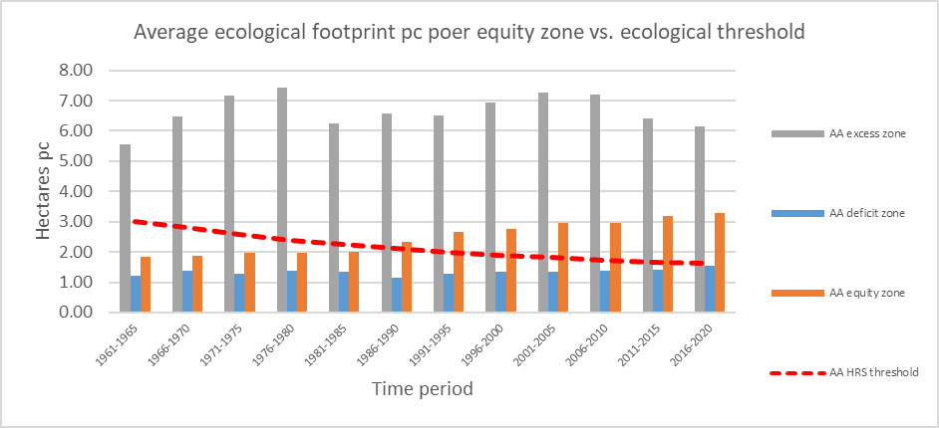
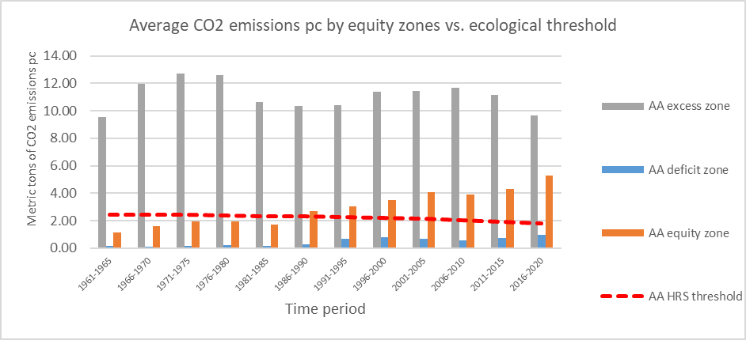
Sostenibilidad ecológica por zonas de equidad

Slide 22


Slide 23
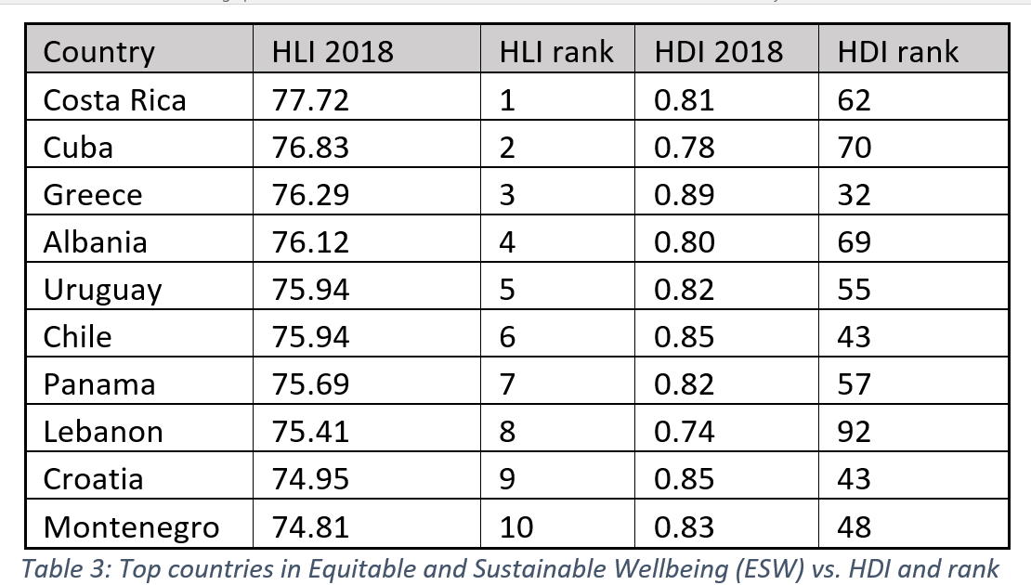
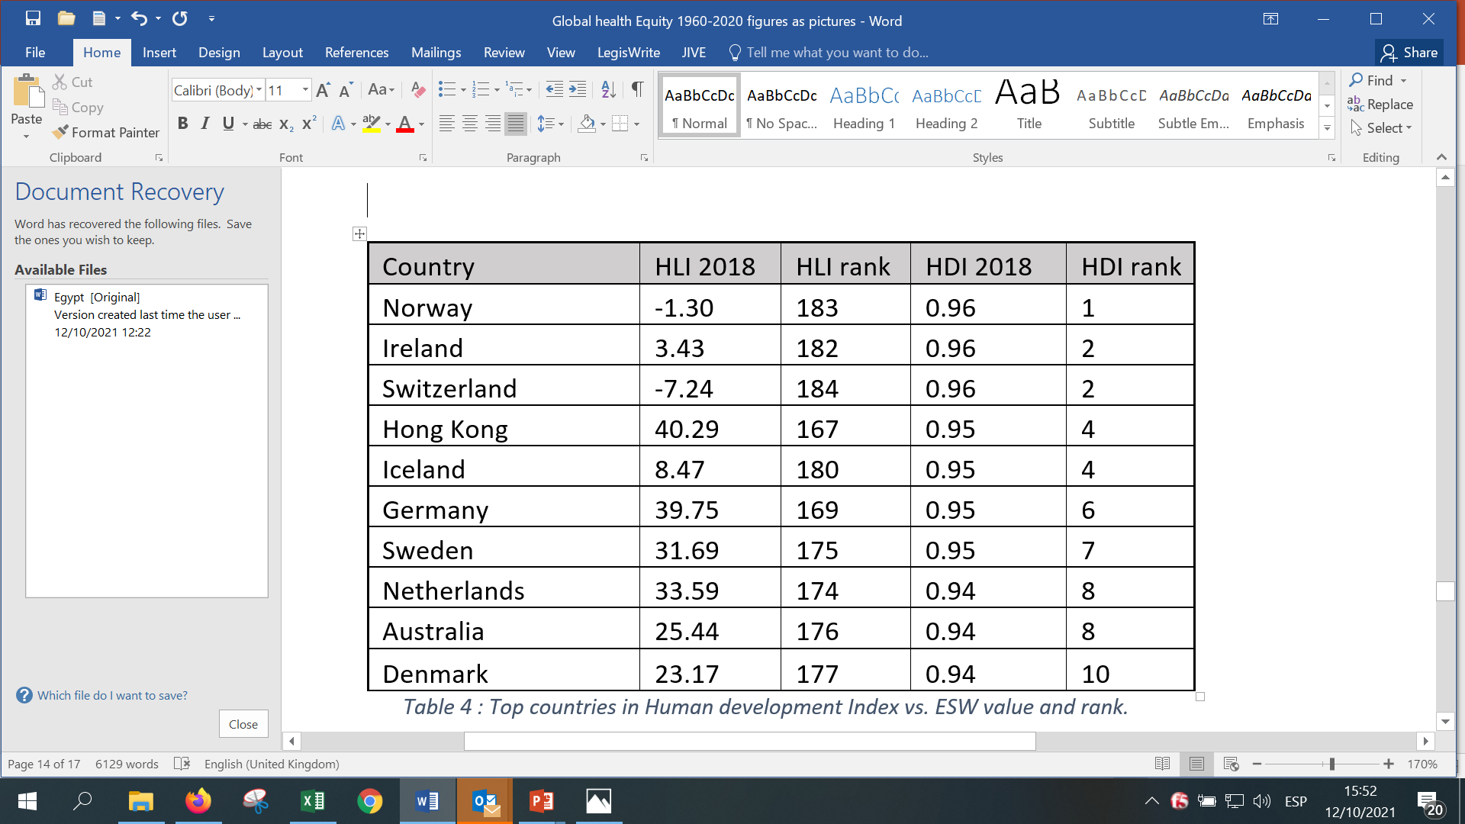
8-Índice de bienestar en equidad sostenible
Existe una correlación de justicia entre el exceso y el déficit.
A : cinco días de vida perdida en personas que viven por debajo del umbral de dignidad, por cada 1000$ de exceso de PIB pc de personas que viven por encima del umbral de exceso.
B: 8 horas de vida perdidos en la próxima generación (sobre todo en países no contaminantes y en nacidos después del 1990) por cada tonelada de CO2 en exceso del umbralético.
Índice de equidad sostenible : Esperanza de vida x (1-((A/52)-(B/365)))

Slide 24
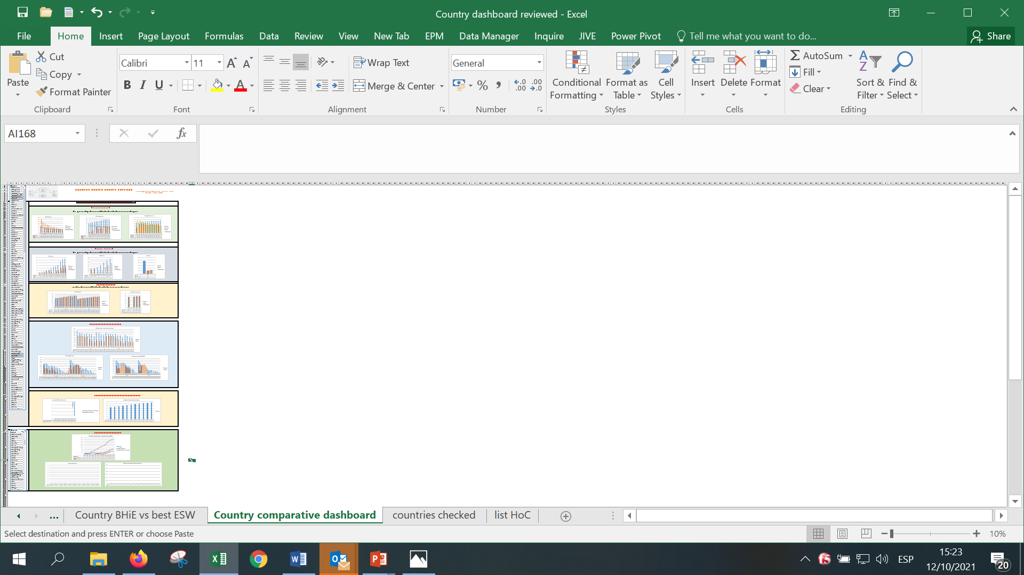
Base de datos interactiva
Cerca de dos millones de datos; en su mayoría algoritmos basados en estadísticas internacionales (Naciones Unidas, Banco Mundial, Organización Mundial de la Salud, otros) y que estiman criterios SRS, carga de inequidad neta y relativa, los umbrales de equidad, niveles éticos de redistribución y el índice de equidad sostenible (IES).
Por 250 países y regiones, periodos de tiempo de 5 años desde 1960-2020, por sexo y por grupos de edad de 5 (de 0-100 años de edad).

Slide 25
Aplicacion a nivel local
Estudio de indicadores ecológicos, económicos y de salud/bienestar , por regiones del mundo, para identificar modelos de bienestar en equidad sostenible y sus claves.
Formación y debate con estudiantes de pregrado, postgrado y profesionales de la salud.
Grupo de cooperación para la equidad en salud animando intercambios de profesionales y promoción de ética, metrica y propuestas para la equidad global en salud.

Slide 26
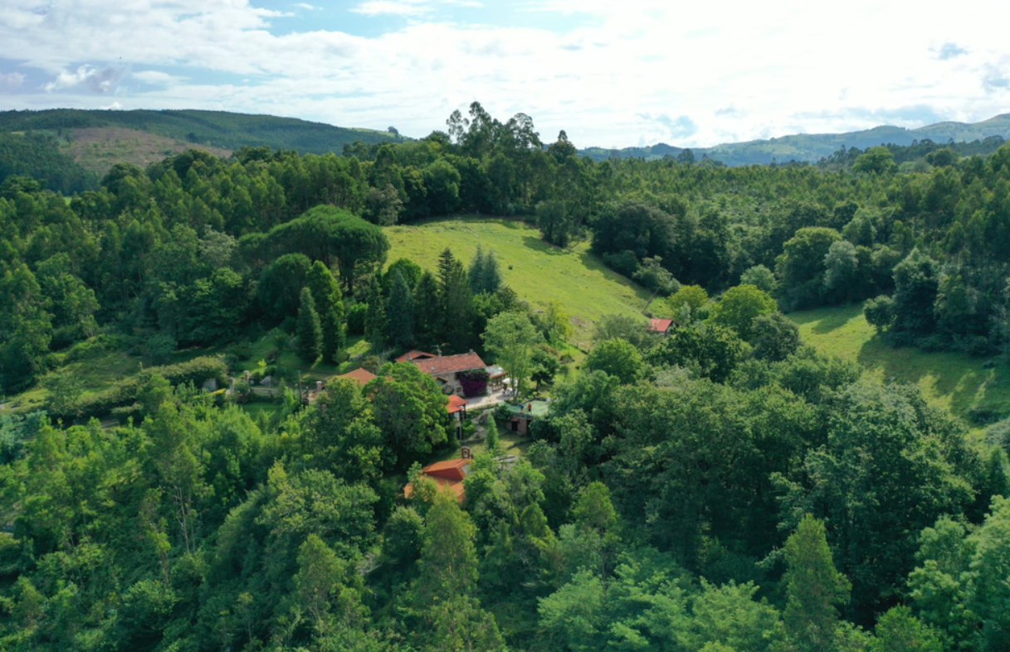
Curso residencial de ética del buen vivir en equidad sostenible
Valyter.es

